Slide 1






首届中国eBPF研讨会
www.ebpftravel.com
eBPF在安全领域的应用
李强&张绪峰，蚂蚁集团
2022年10月

Slide 2






自我介绍
首届中国eBPF研讨会
李强
蚂蚁集团，安全工程师
底层安全，内核、虚拟化、容器安全
张绪峰
蚂蚁集团，研发工程师
内核、容器、可信计算

Slide 3
目录
首届中国eBPF研讨会
云原生时代系统安全面临的问题
eBPF用于系统安全领域
BPFShield系统介绍

Slide 4
01
首届中国eBPF研讨会
Part 1: 云原生时代系统安全面临的问题

Slide 5
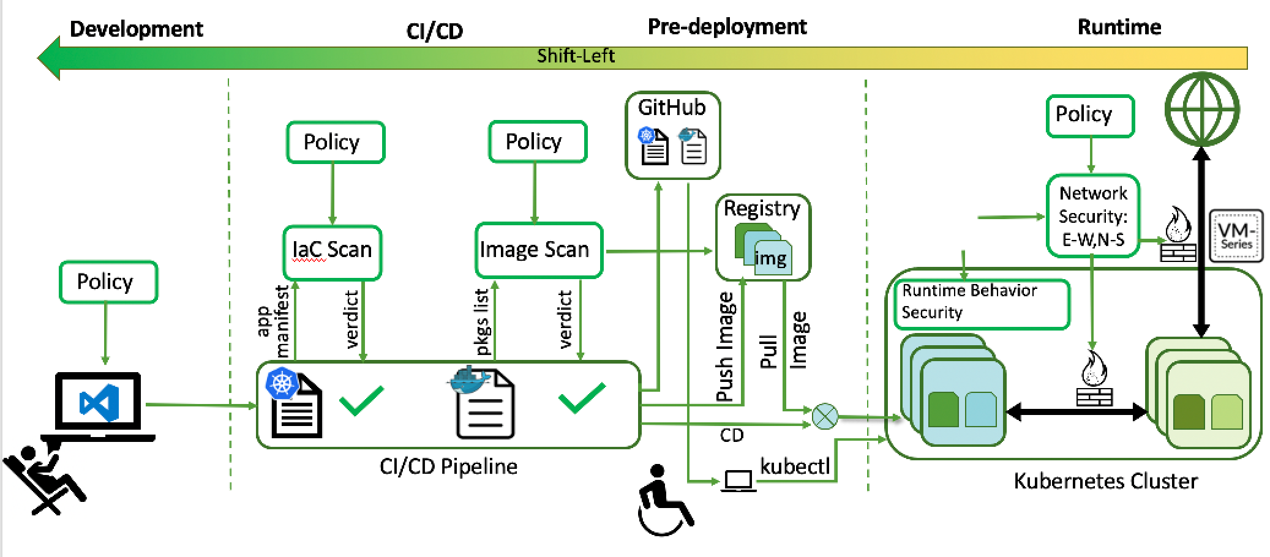
01
云原生安全： runtime安全
首届中国eBPF研讨会
网络安全：kubernetes有标准，典型实现Cilium
系统安全：尚无标准，实现有sysdig, Tetragon等

Slide 6
01
典型的runtime系统安全
首届中国eBPF研讨会
系统行为观测
漏洞检测与拦截
容器逃逸检测与拦截
恶意软件检测与拦截

Slide 7
01
系统行为观测
首届中国eBPF研讨会
问题：如何确定内核安全加固项
背景：大规模集群上运行各种各样业务，很难统一确定加固项
例子
Linux各种内核安全加固项
…
需求：需要能够对集群上的节点方便的插桩收集数据

Slide 8
01
漏洞利用检测与拦截
首届中国eBPF研讨会
问题：Linux系统漏洞频发
背景：生产环境内核的升级和补丁都不容易
影响
系统漏洞越来越多，特别是内核漏洞
Linux漏洞防御方案发展缓慢
在容器化场景下影响更大
需求：能够快速的针对漏洞进行系统止血工作

Slide 9
01
容器逃逸检测与拦截
首届中国eBPF研讨会
问题：容器逃逸是云原生安全最大风险之一
背景：容器逃逸比较常见，风险很大
例子
User mode helper逃逸
特权权限配置不当
系统漏洞
需求：能够高效的检测或者拦截各类容器逃逸漏洞

Slide 10
01
Linux恶意软件
首届中国eBPF研讨会
问题：Linux恶意软件越来越使用高级技术
背景：恶意软件会使用各种高级技术逃避传统软件检测
例子
无文件攻击：memfd_create
bpf：加载bpf程序
rootkit: 加载内核模块等
需求：能够快速检测各种恶意软件

Slide 11
02
首届中国eBPF研讨会
Part 2: eBPF用于系统安全领域

Slide 12




02
系统行为观测
首届中国eBPF研讨会
需求：需要能够对集群上的节点方便的插桩收集数据
eBPF：能够方便的在内核多个地方进行插桩
Data collection
Data analysis
做加固决定

Slide 13


02
系统漏洞利用检测与拦截
首届中国eBPF研讨会
需求：能够快速的针对漏洞进行系统止血工作
eBPF：根据漏洞以及攻击特征加载检测与拦截程序
3. 检测/拦截攻击
1. 漏洞（利用)分析
2. 加载到系统

Slide 14

02
容器逃逸检测与拦截
首届中国eBPF研讨会
需求：能够高效的检测或者拦截各类容器逃逸漏洞
eBPF：根据各种逃逸方式加载对应检测与拦截程序
Escape by user mode helper
检测可以的call_usermodehelper_setup
Escape by privileged capabilities
通过BPF LSM拦截(security_capable point)
Escape by vulnerabilities
分析漏洞进行检测与拦截

Slide 15

02
容器逃逸检测与拦截
首届中国eBPF研讨会
需求：能够快速检测各种恶意软件
eBPF：根据各种攻击方式加载对应检测与拦截程序
无文件攻击(memfd_create)
恶意bpf程序(bpf)
加载内核模块(init_module)

Slide 16
02
小结
首届中国eBPF研讨会
eBPF能够加载到系统的诸多加载点，完成安全功能
加载点：系统调用、网络、LSM、kprobe
安全问题：系统观测、漏洞利用检测与拦截、恶意软件等

Slide 17
03
首届中国eBPF研讨会
Part 3: BPFShield系统介绍

Slide 18
03
平台架构设计
首届中国eBPF研讨会
目标
通用平台化
云原生使用体验 – 与K8S结合
易用性 – yaml格式策略语言
性能 – 细粒度按需加载，灵活编排调度
抽象概念
BpfWorkload: 类比Deployment
BpfObjectGroup: 类比Pod

Slide 19
03
策略语言设计 – 安全领域
首届中国eBPF研讨会
Rule
Rule 是 Policy 的最小策略单元，多个 Rule 组成一个 Policy
SAO
Subject: 当前实体对象，支持多种类型
Object: 主体访问的客体对象，支持多种类型
Action: 此次访问所被允许的动作: Allow/Deny/Audit
MatchPattern
作用于 Subject 和 Object，用于匹配一组符合条件的 Subject 和 Object
matchUsers: 可匹配多个系统 User
matchDirectories: 可匹配多个文件目录
...

Slide 20
03
基于身份的规则引擎
首届中国eBPF研讨会
用户态身份到内核态身份的映射
应用身份
内核态: Namespace ID
用户态: hash(app_name/pod_ns/pod_name)
基于身份的特征规则匹配

Slide 21
03
未来工作
首届中国eBPF研讨会
基于OCI规范的eBPF制品流水线
建设eBPF制品Registry – BPFHub
eBPF制品签名验签的支持
eBPF与可信计算的结合
基于BTF信息的审计日志输出扩展能力

Slide 22
首届中国eBPF研讨会
谢谢！
liq3ea@gmail.com
yunbo.zxf@gmail.com

